Slide 1
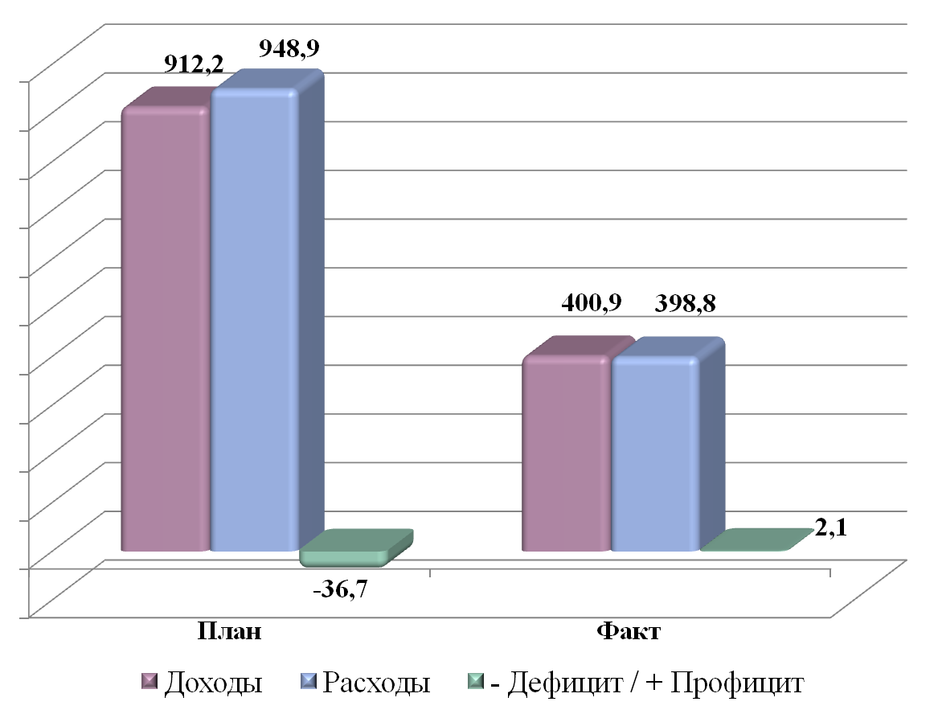
Исполнение бюджета Краснобаковского муниципального округа Нижегородской области
Данные на 01.07.2023 года, млн.рублей

